Slide 1


Hybrid Mobile App Development
Revisando React Native

Slide 2


Criando o Projeto
Para criar o projeto sem o expo, usaremos o seguinte comando:
npx react-native@latest init <nome-do-projeto>

Slide 3
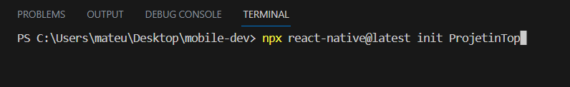
Criando o Projeto

Slide 4
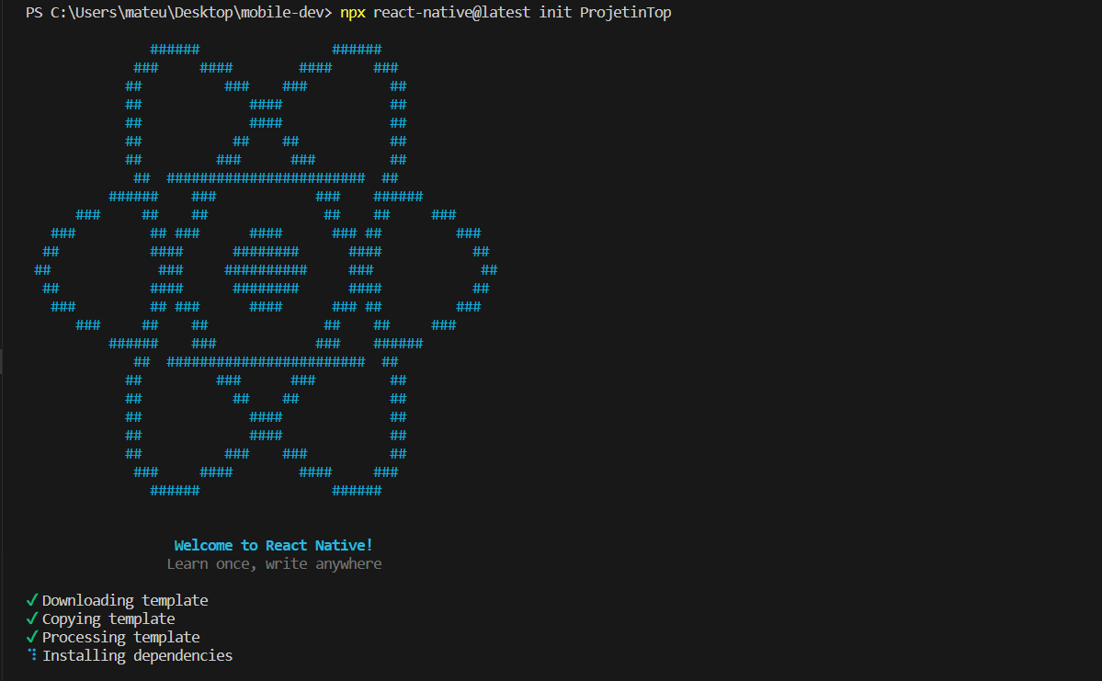
Criando o Projeto

Slide 5
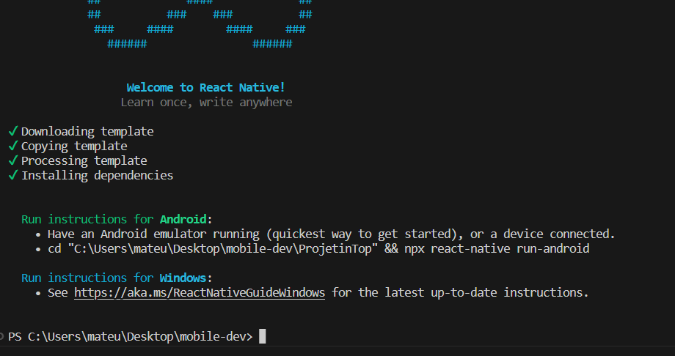
Criando o Projeto

Slide 6
Buildando com o Metro
Similar ao webpack, o Metro irá buildar o projeto para nós, e criar a versão nativa. Basta rodarmos o comando abaixo:
npm start

Slide 7
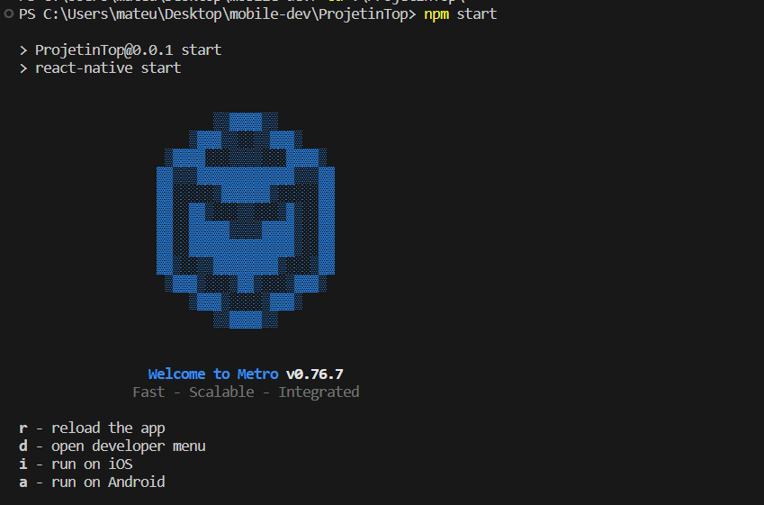
Buildando com o Metro
Similar ao webpack, o Metro irá buildar o projeto para nós, e criar a versão nativa. Basta rodarmos o comando abaixo:
npm start

Slide 8
Buildando com o Metro
Ao analisarmos a pasta do nosso novo projeto, vamos ver que temos uma pasta android.
O Metro irá criar um projeto android a partir do nosso projeto react native

Slide 9
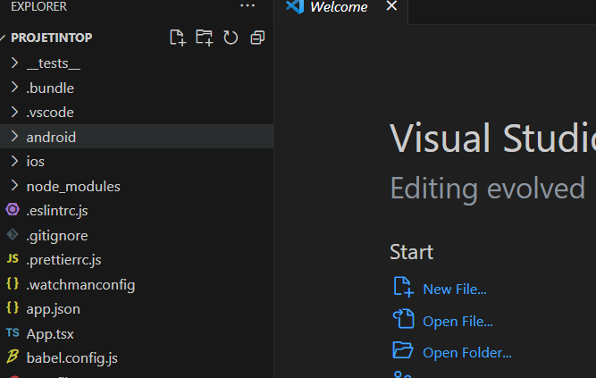
Buildando com o Metro
Ao analisarmos a pasta do nosso novo projeto, vamos ver que temos uma pasta android.
O Metro irá criar um projeto android a partir do nosso projeto react native

Slide 10
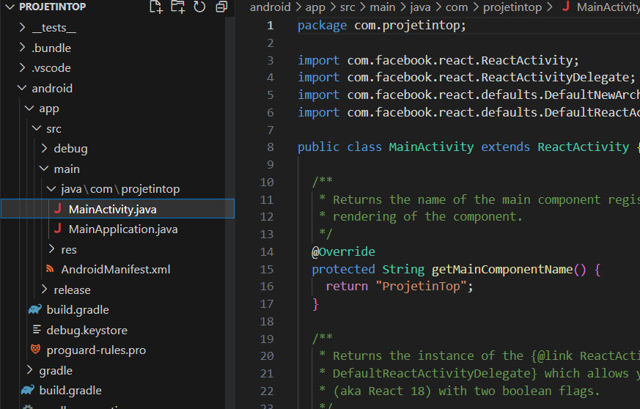
Buildando com o Metro
Ao analisarmos a pasta do nosso novo projeto, vamos ver que temos uma pasta android.
O Metro irá criar um projeto android a partir do nosso projeto react native

Slide 11
Rodando no Android Studio
Agora podemos rodar esse projeto Android gerado no Android Studio
Basta abrirmos ele, como fariamos como qualquer outro projeto, e rodá-lo em um emulador
Para dar um reload no App que está rodando, basta usar a interface do Metro

Slide 12
De TSX para JSX
Primeira mudança que iremos fazer é modificar o arquivo inicial, de TSX para JSX.
Já vimos anteriormente, JSX é a linguagem do React, que “mistura” Javascript e HTML. O TSX é o JSX usando Typescript
Como Typescript não está no nosso escopo, mudaremos o arquivo para o JSX

Slide 13
De TSX para JSX
Primeira mudança que iremos fazer é modificar o arquivo inicial, de TSX para JSX.
Já vimos anteriormente, JSX é a linguagem do React, que “mistura” Javascript e HTML. O TSX é o JSX usando Typescript
Como Typescript não está no nosso escopo, mudaremos o arquivo para o JSX

Slide 14
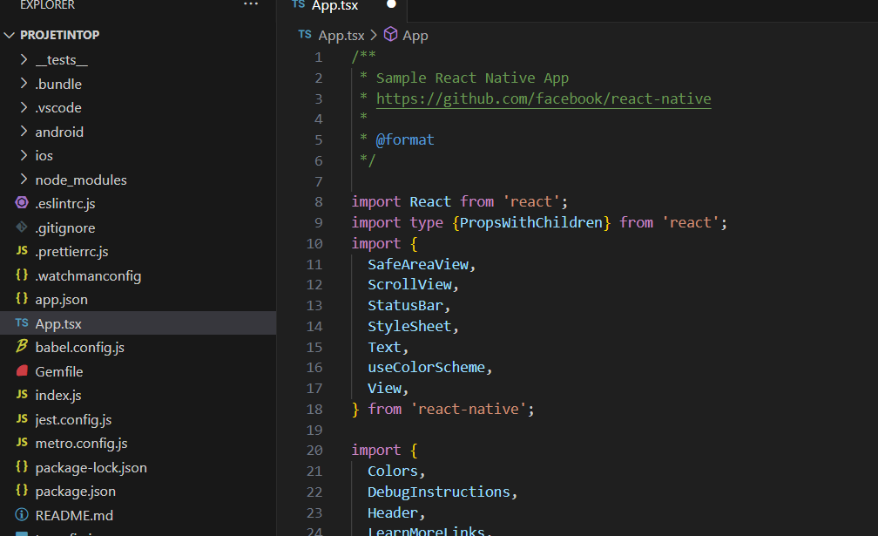
De TSX para JSX

Slide 15
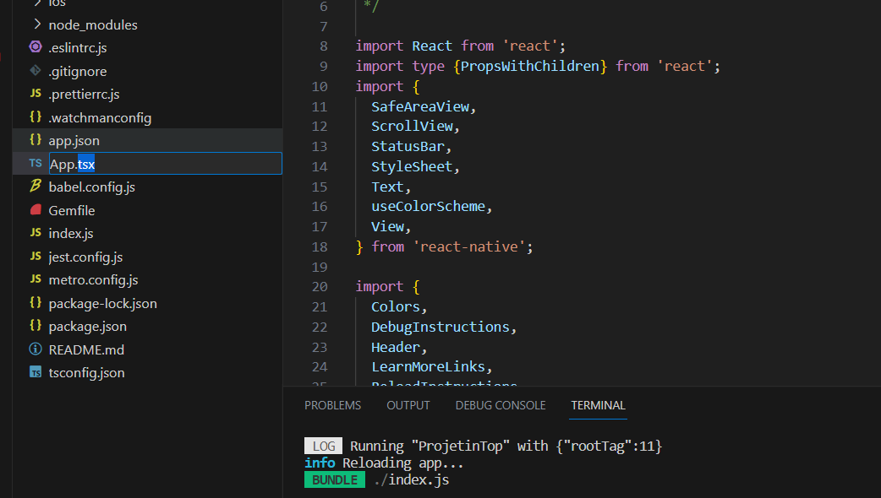
De TSX para JSX

Slide 16
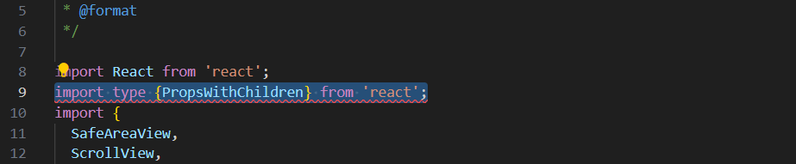
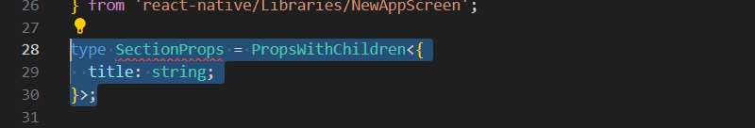
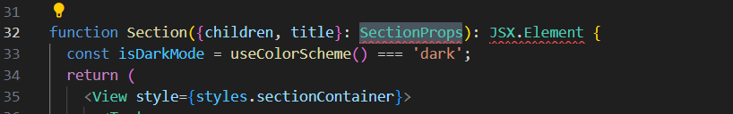
De TSX para JSX
Vamos agora eliminar os erros que apareceram, relacionados à tipagem que era necessária pelo typescript

Slide 17
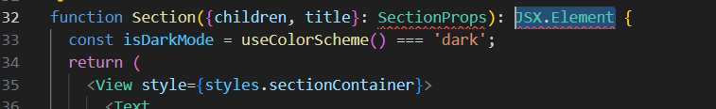
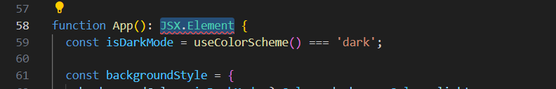
De TSX para JSX

Slide 18
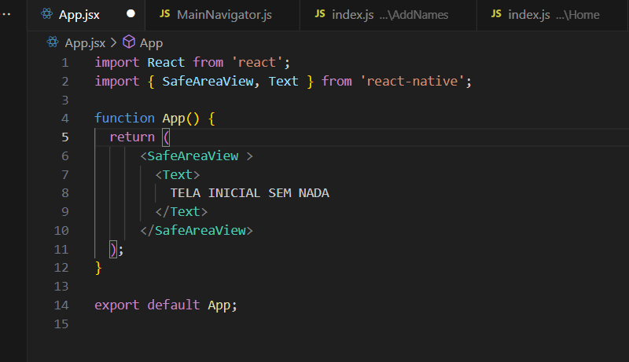
Deixando a tela em branco

Slide 19
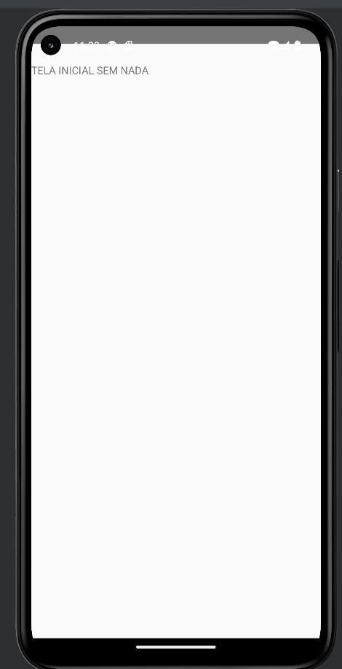

Slide 20
Projeto
Vamos fazer o mesmo projeto que fizemos em Android, do nome e sobrenome, mas agora com React Native

Slide 21
Relembrando Navegação
Vamos repassar os conhecimentos do semestre passado, iniciando com a navegação entre telas, utilizando o React Navigation

Slide 22

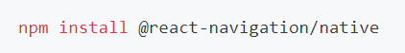
Navegação

Slide 23
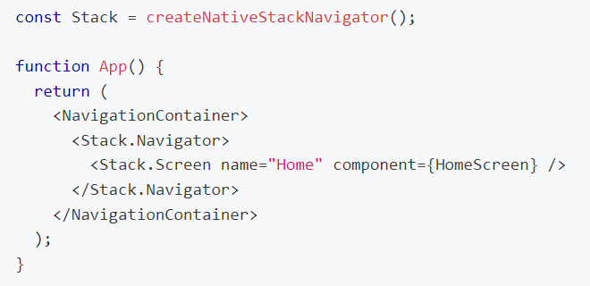
React Navigation
E como iniciar?

Slide 24
React Navigation
Container
O Container é o nosso Provider. Ele deve encapsular todos os componentes da navegação. Ele é o responsável pelo estado da navegação. Raramente usaremos ele com alguma prop, ou precisaremos de sua referência. O caso mais comum será passar um initialState, para modificarmos a tela inicial do nosso app em casos especiais, como persistência de estado

Slide 25
React Navigation
Navigator
O Navigator é responsável por definir o tipo de navegação que teremos. Temos a opção de drawer, tab ou stack (o mais comum). Ele decide como nossas telas serão renderizadas. Podemos ter múltiplos Navigators, inclusive cascateados (nested navigation). Iremos adentrar mais afundo no comportamento deles neste caso.

Slide 26
React Navigation
Screen
Aqui é onde nós definimos a nossa tela de fato. É obrigatório passarmos um name (único) e um component, que é a página que iremos renderizar ao acessar essa rota específica.

Slide 27
React Navigation
Navegação
Já vimos que o nosso Navigator nos permite acesso ao objeto especial navigation. Nele temos acesso a 3 principais métodos para a navegação:
navigation.navigate(‘screen_name’)
navigation.goBack()
navigation.setParams({})

Slide 28
React Navigation
Criando um arquivo com as rotas
Agora que já relembramos como o Navigation funciona, iremos aplicar, criando as rotas necessárias para o nosso projeto

Slide 29
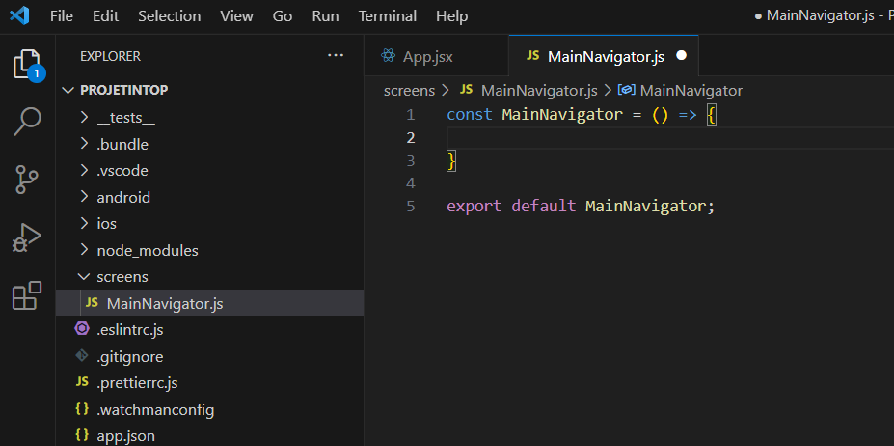
React Navigation

Slide 30
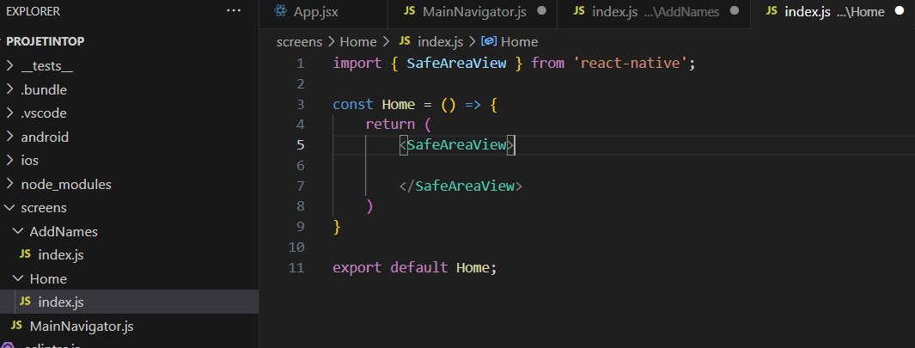
React Navigation

Slide 31
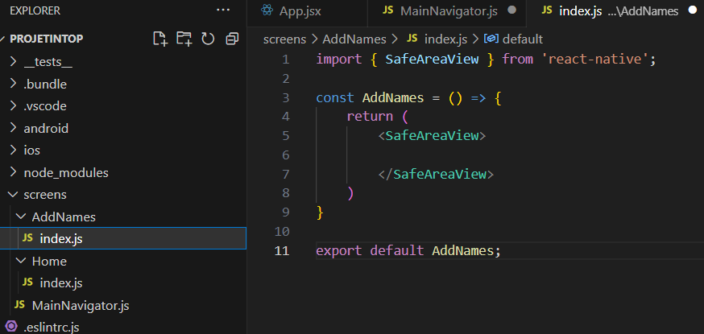
React Navigation

Slide 32
Safe Area View
Relembrando, o SafeAreaView, é um View com uma propriedade a mais. Ele se molda para usar apenas a área útil da tela, ou seja, a área que não é afetada por componentes do SO e da UI do device.
É utilizado principalmente para iOS, mas utilizaremos esse componente a partir de agora.

Slide 33
React Navigation
Adicionando as telas
Vamos utilizar a navegação por Stack para adicionar as nossas duas telas.
Relembrando, por default, a primeira tela a ser colocada no nosso navigator será a primeira tela do aplicativo, a menos que outra seja explicitamente declarada como primeira tela.

Slide 34
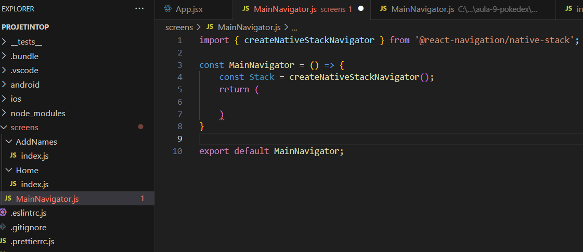
React Navigation
Adicionando as telas
Vamos utilizar a navegação por Stack para adicionar as nossas duas telas.
Relembrando, por default, a primeira tela a ser colocada no nosso navigator será a primeira tela do aplicativo, a menos que outra seja explicitamente declarada como primeira tela.

Slide 35
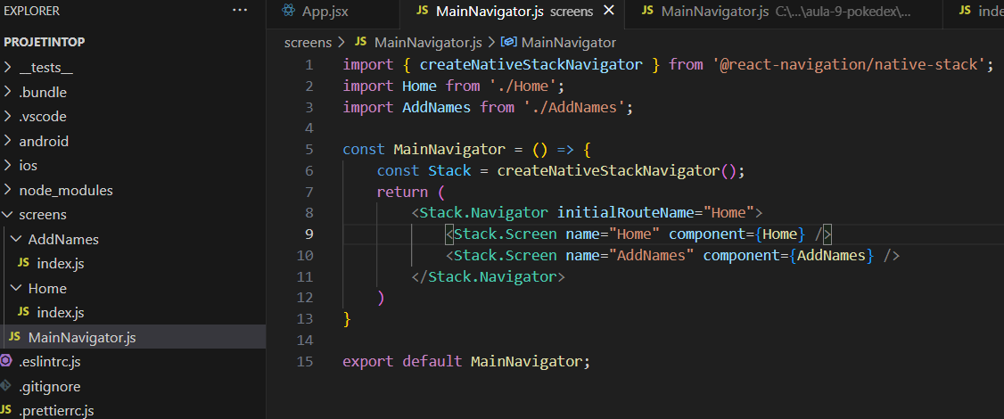
React Navigation
Adicionando as telas
Vamos utilizar a navegação por Stack para adicionar as nossas duas telas.
Relembrando, por default, a primeira tela a ser colocada no nosso navigator será a primeira tela do aplicativo, a menos que outra seja explicitamente declarada como primeira tela.

Slide 36
React Navigation
Adicionando as telas
Vamos utilizar a navegação por Stack para adicionar as nossas duas telas.
Relembrando, por default, a primeira tela a ser colocada no nosso navigator será a primeira tela do aplicativo, a menos que outra seja explicitamente declarada como primeira tela.

Slide 37
React Navigation
Adicionando o Navigator ao App.jsx
No nosso App.jsx, como vimos no semestre anterior, devemos adicionar todos os componentes que funcionam como providers para o nosso aplicativo.
É nele que iremos adicionar o nosso Container e o nosso Navigator

Slide 38
React Navigation
Adicionando as telas
Vamos utilizar a navegação por Stack para adicionar as nossas duas telas.
Relembrando, por default, a primeira tela a ser colocada no nosso navigator será a primeira tela do aplicativo, a menos que outra seja explicitamente declarada como primeira tela.

Slide 39
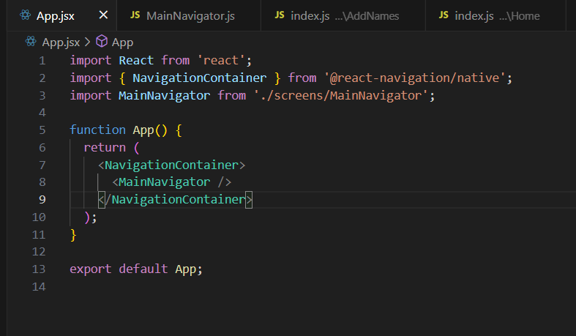
React Navigation
Adicionando as telas
Vamos utilizar a navegação por Stack para adicionar as nossas duas telas.
Relembrando, por default, a primeira tela a ser colocada no nosso navigator será a primeira tela do aplicativo, a menos que outra seja explicitamente declarada como primeira tela.

Slide 40
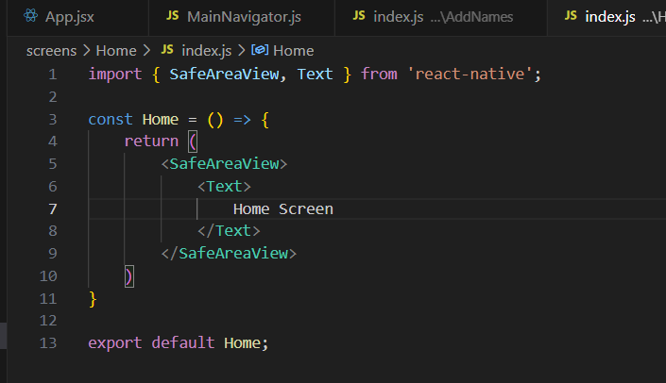
React Navigation
Adicionando as telas
Vamos utilizar a navegação por Stack para adicionar as nossas duas telas.
Relembrando, por default, a primeira tela a ser colocada no nosso navigator será a primeira tela do aplicativo, a menos que outra seja explicitamente declarada como primeira tela.

Slide 41
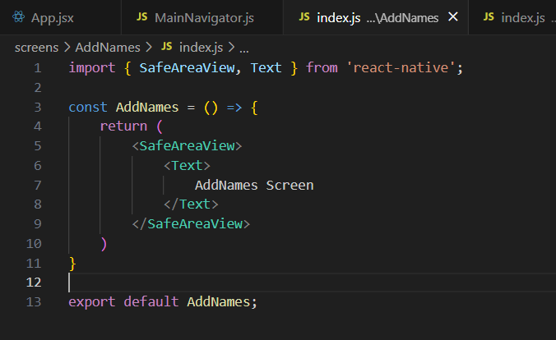
React Navigation
Adicionando as telas
Vamos utilizar a navegação por Stack para adicionar as nossas duas telas.
Relembrando, por default, a primeira tela a ser colocada no nosso navigator será a primeira tela do aplicativo, a menos que outra seja explicitamente declarada como primeira tela.

Slide 42
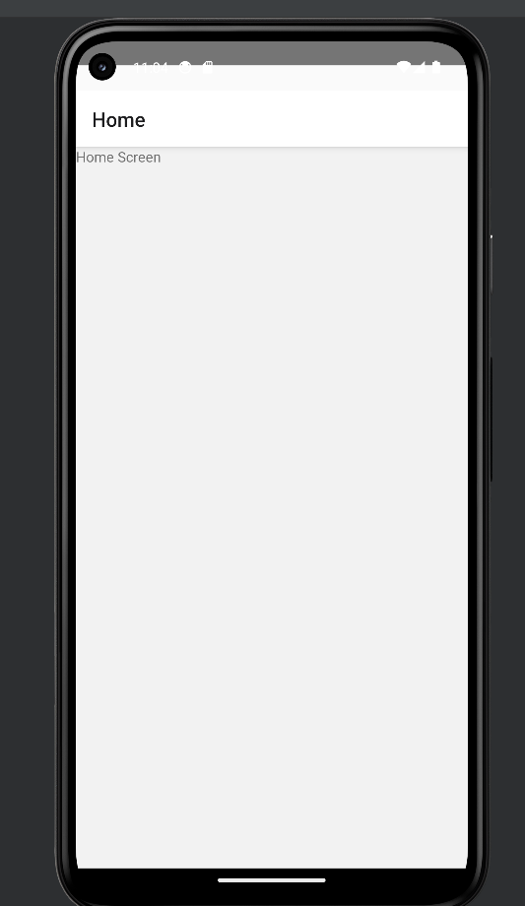

Slide 43
React Navigation
Por fim, os botões
Lembrando, que o Navigation já nos fornece um botão de voltar, então precisamos apenas do botão para ir para a tela de adicionar nomes.

Slide 44
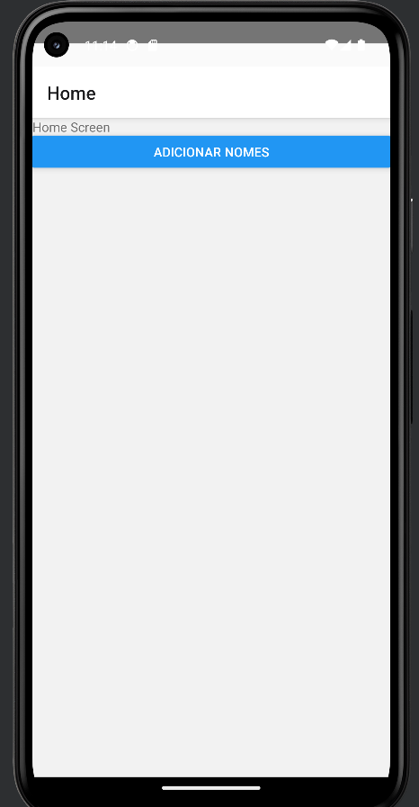
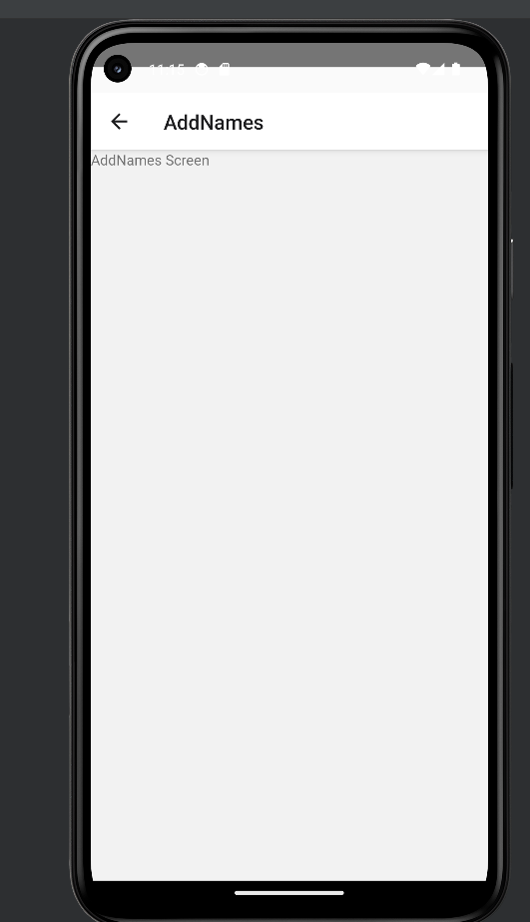

Slide 45
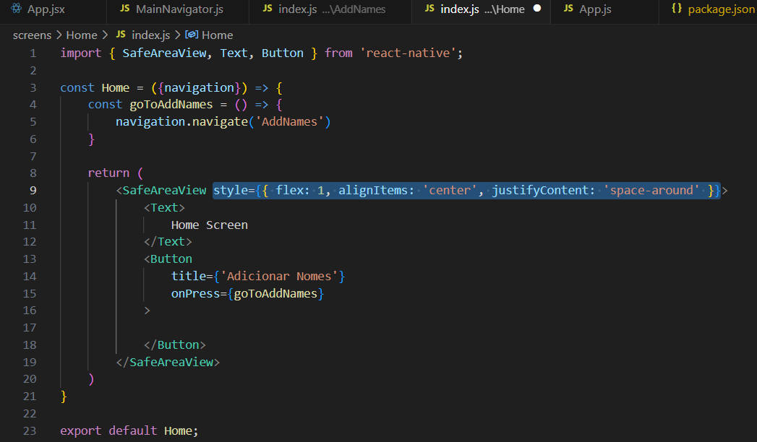

Slide 46
Sorteando o Nome
Adicionando os textos
Inicialmente, vamos fazer apenas um sorteio de nomes pré-definidos, e depois iremos adicionar um reducer com os nomes a serem adicionados
Vamos primeiro adicionar os textos e os styles deles

Slide 47
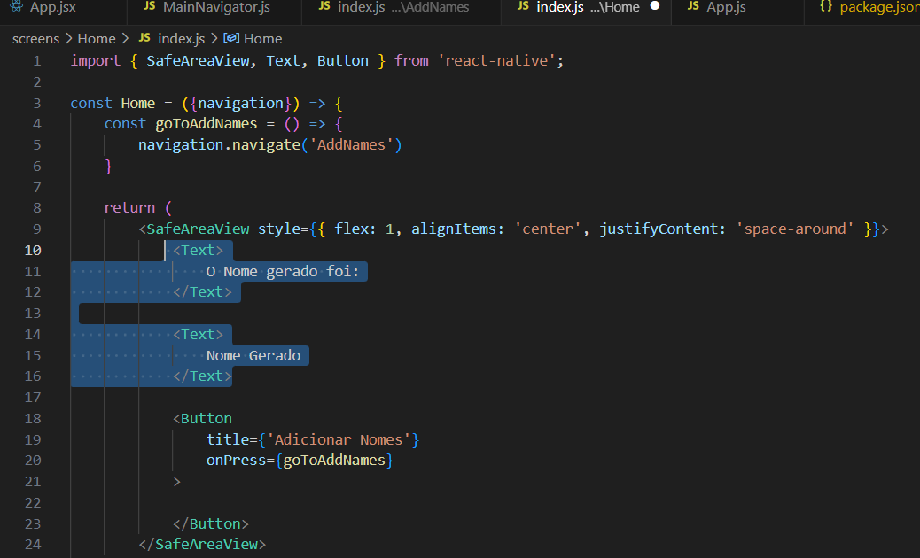
Sorteando o Nome
Adicionando os textos
Inicialmente, vamos fazer apenas um sorteio de nomes pré-definidos, e depois iremos adicionar um reducer com os nomes a serem adicionados
Vamos primeiro adicionar os textos e os styles deles

Slide 48
Sorteando o Nome
Stylesheet
Vamos utilizar o stylesheet para relembrarmos

Slide 49
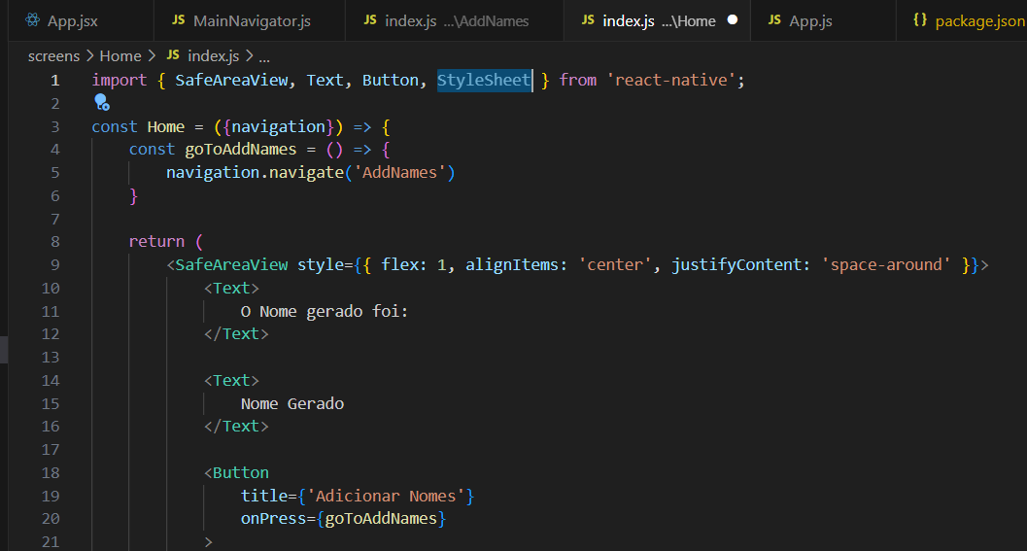
Sorteando o Nome
Adicionando os textos
Inicialmente, vamos fazer apenas um sorteio de nomes pré-definidos, e depois iremos adicionar um reducer com os nomes a serem adicionados
Vamos primeiro adicionar os textos e os styles deles

Slide 50
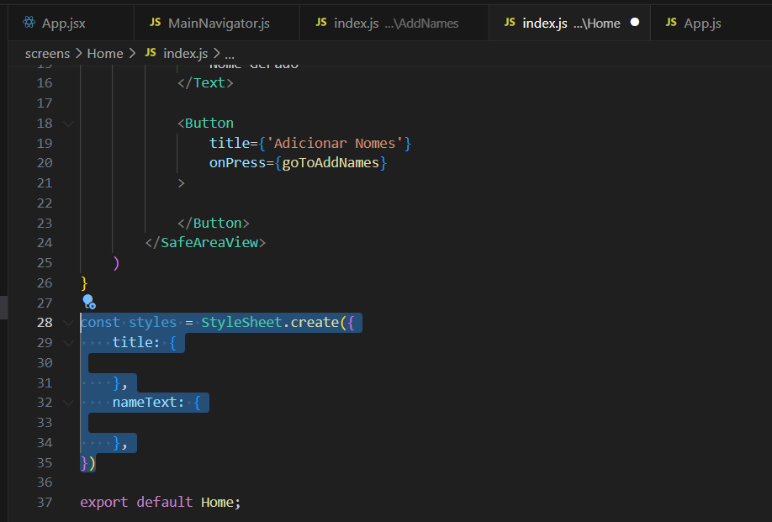
Sorteando o Nome
Adicionando os textos
Inicialmente, vamos fazer apenas um sorteio de nomes pré-definidos, e depois iremos adicionar um reducer com os nomes a serem adicionados
Vamos primeiro adicionar os textos e os styles deles

Slide 51
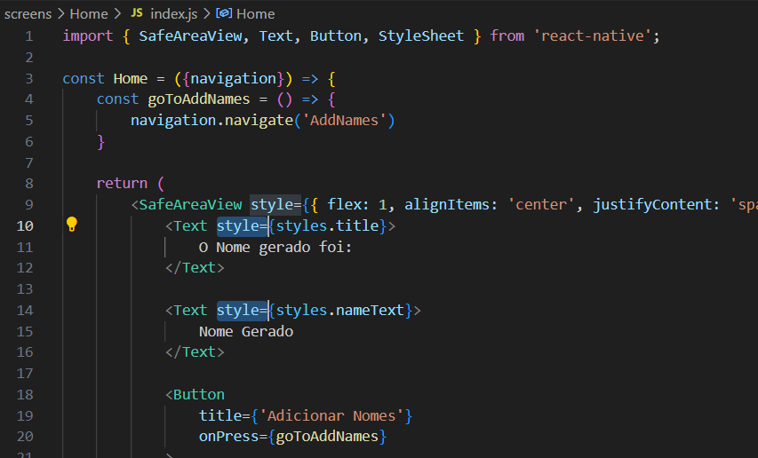
Sorteando o Nome
Adicionando os textos
Inicialmente, vamos fazer apenas um sorteio de nomes pré-definidos, e depois iremos adicionar um reducer com os nomes a serem adicionados
Vamos primeiro adicionar os textos e os styles deles

Slide 52
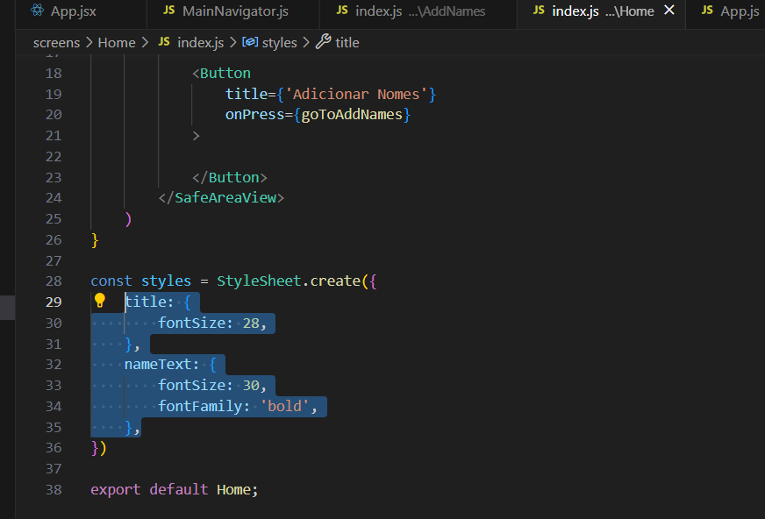
Sorteando o Nome
Adicionando os textos
Inicialmente, vamos fazer apenas um sorteio de nomes pré-definidos, e depois iremos adicionar um reducer com os nomes a serem adicionados
Vamos primeiro adicionar os textos e os styles deles

Slide 53
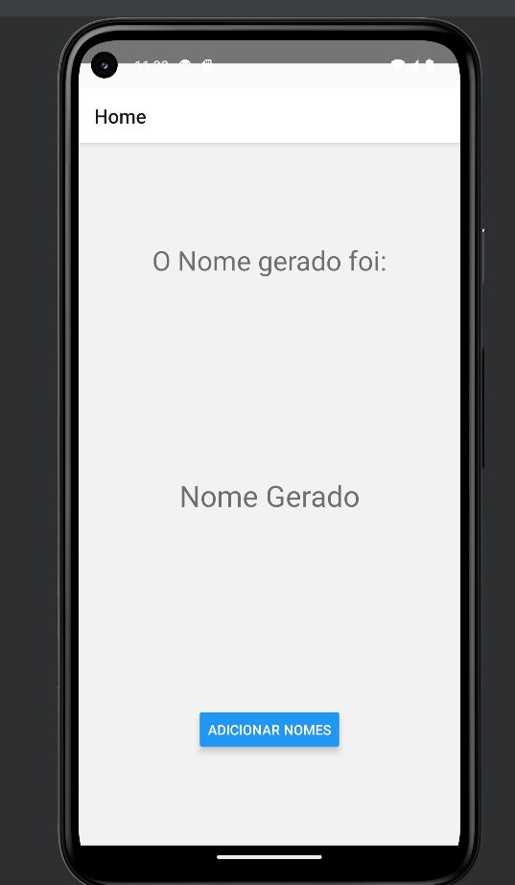

Slide 54
Sorteando o Nome
Adicionando os nomes
Vamos agora adicionar os dados hardcoded, iniciais, e gerar a função de sorteio, além de adicionar o botão de gerar.
Para salvar o nome, usaremos o hook de useState

Slide 55
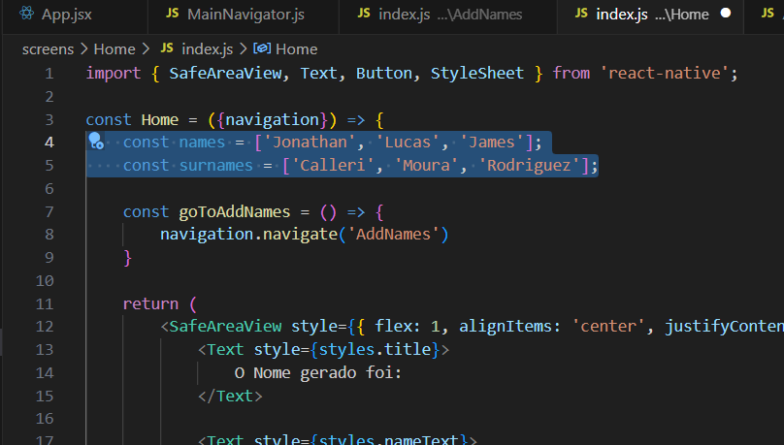
Sorteando o Nome
Adicionando os textos
Inicialmente, vamos fazer apenas um sorteio de nomes pré-definidos, e depois iremos adicionar um reducer com os nomes a serem adicionados
Vamos primeiro adicionar os textos e os styles deles

Slide 56
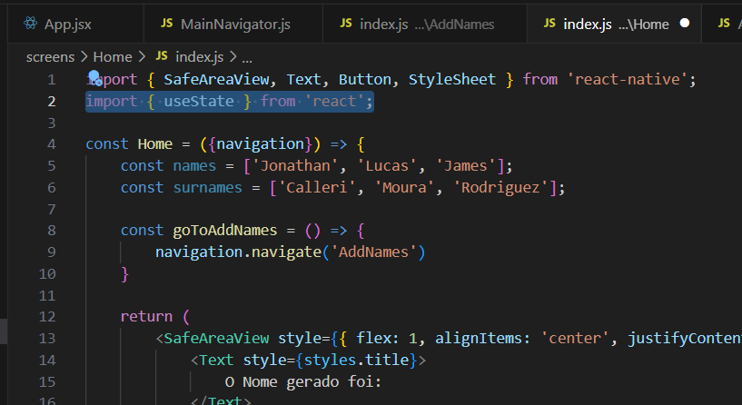
Sorteando o Nome
Adicionando os textos
Inicialmente, vamos fazer apenas um sorteio de nomes pré-definidos, e depois iremos adicionar um reducer com os nomes a serem adicionados
Vamos primeiro adicionar os textos e os styles deles

Slide 57
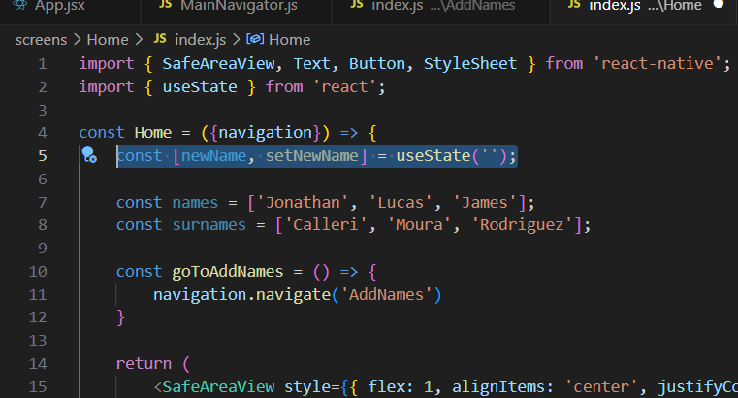
Sorteando o Nome
Adicionando os textos
Inicialmente, vamos fazer apenas um sorteio de nomes pré-definidos, e depois iremos adicionar um reducer com os nomes a serem adicionados
Vamos primeiro adicionar os textos e os styles deles

Slide 58
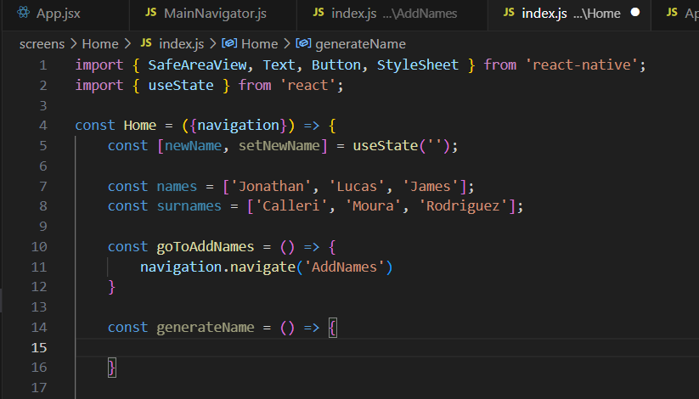
Sorteando o Nome
Adicionando os textos
Inicialmente, vamos fazer apenas um sorteio de nomes pré-definidos, e depois iremos adicionar um reducer com os nomes a serem adicionados
Vamos primeiro adicionar os textos e os styles deles

Slide 59
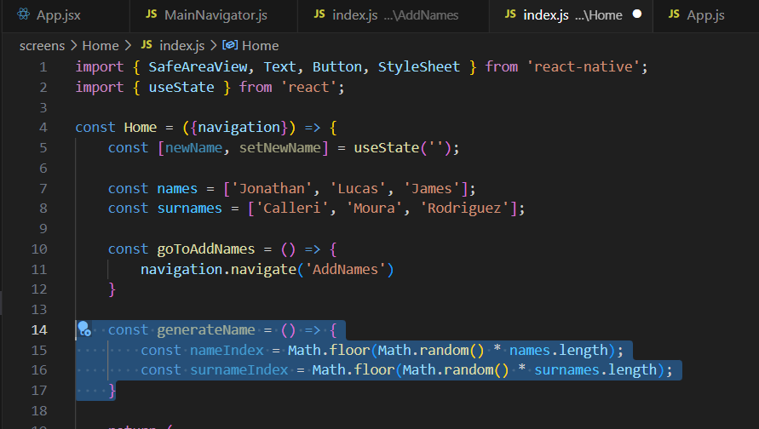
Sorteando o Nome
Adicionando os textos
Inicialmente, vamos fazer apenas um sorteio de nomes pré-definidos, e depois iremos adicionar um reducer com os nomes a serem adicionados
Vamos primeiro adicionar os textos e os styles deles

Slide 60
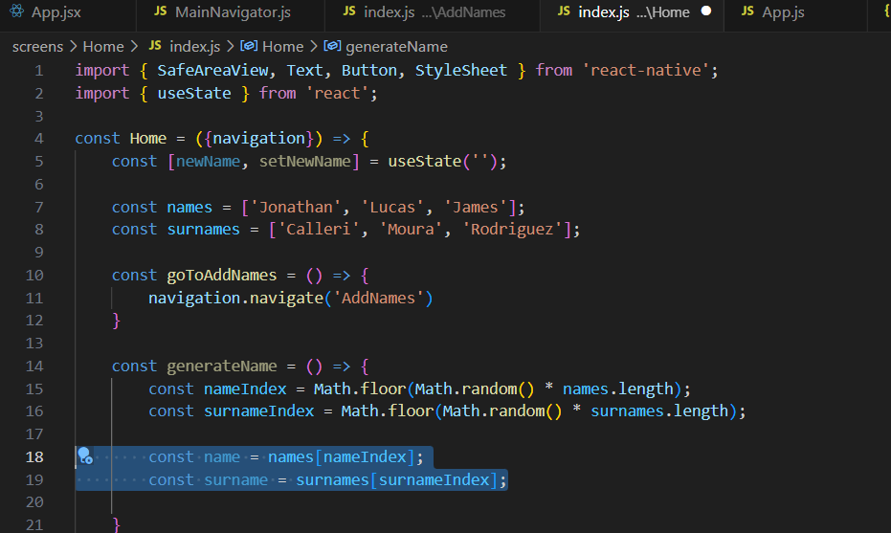
Sorteando o Nome
Adicionando os textos
Inicialmente, vamos fazer apenas um sorteio de nomes pré-definidos, e depois iremos adicionar um reducer com os nomes a serem adicionados
Vamos primeiro adicionar os textos e os styles deles

Slide 61
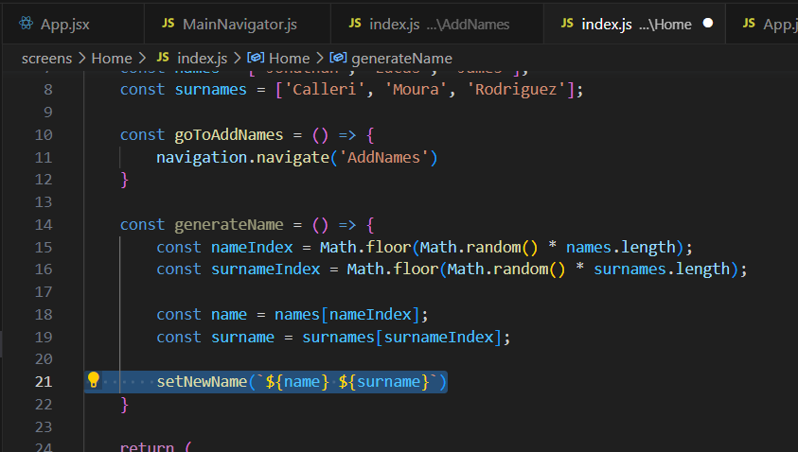
Sorteando o Nome
Adicionando os textos
Inicialmente, vamos fazer apenas um sorteio de nomes pré-definidos, e depois iremos adicionar um reducer com os nomes a serem adicionados
Vamos primeiro adicionar os textos e os styles deles

Slide 62
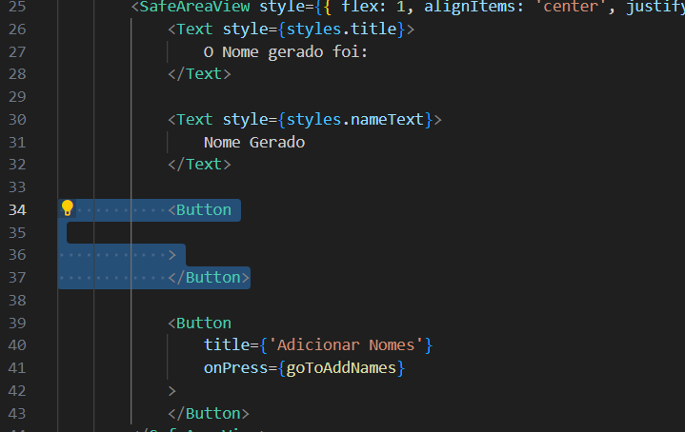
Sorteando o Nome
Adicionando os textos
Inicialmente, vamos fazer apenas um sorteio de nomes pré-definidos, e depois iremos adicionar um reducer com os nomes a serem adicionados
Vamos primeiro adicionar os textos e os styles deles

Slide 63
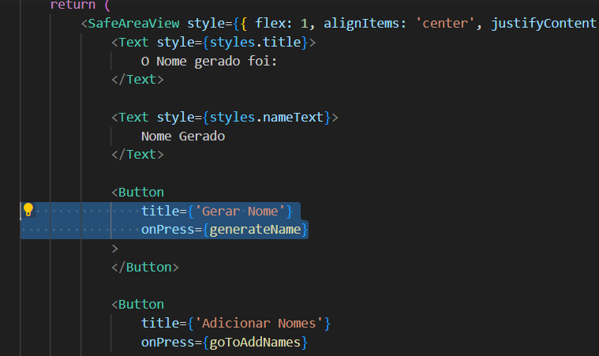
Sorteando o Nome
Adicionando os textos
Inicialmente, vamos fazer apenas um sorteio de nomes pré-definidos, e depois iremos adicionar um reducer com os nomes a serem adicionados
Vamos primeiro adicionar os textos e os styles deles

Slide 64
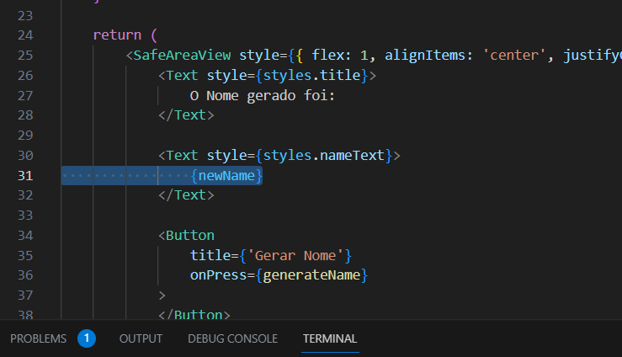
Sorteando o Nome
Adicionando os textos
Inicialmente, vamos fazer apenas um sorteio de nomes pré-definidos, e depois iremos adicionar um reducer com os nomes a serem adicionados
Vamos primeiro adicionar os textos e os styles deles

Slide 65
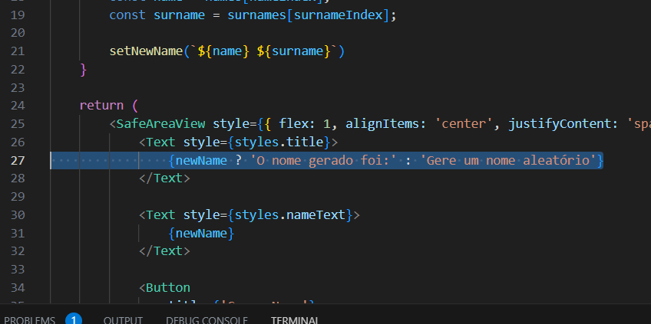
Sorteando o Nome
Adicionando os textos
Inicialmente, vamos fazer apenas um sorteio de nomes pré-definidos, e depois iremos adicionar um reducer com os nomes a serem adicionados
Vamos primeiro adicionar os textos e os styles deles

Slide 66
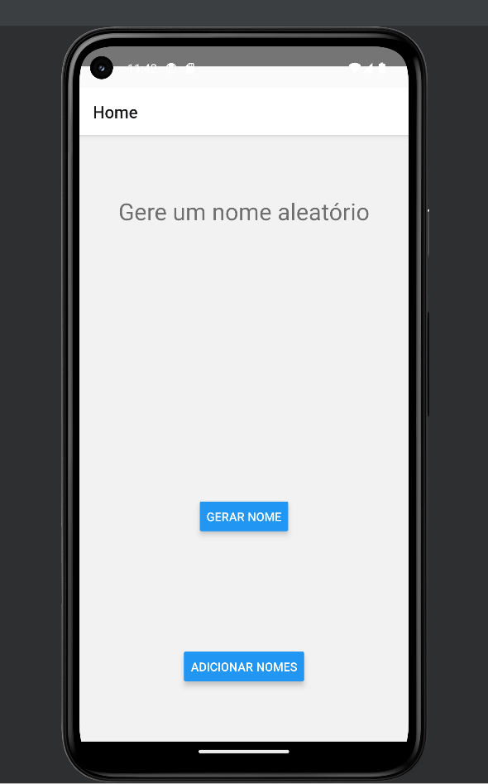
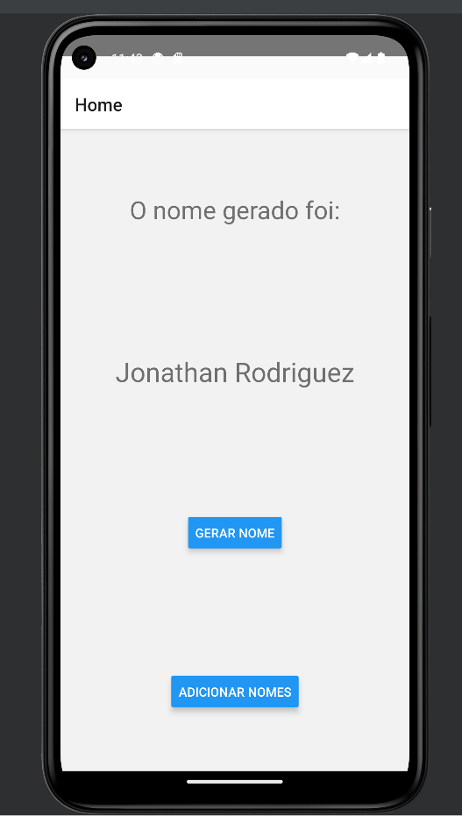

Slide 67
Pausa para a discussão
React Native x Kotlin Android
Qual vocês preferem?
Qual acharam mais fácil?
Algo bom do Android que podemos usar no React Native?
Pontos positivos e negativos dos dois

Slide 68

Dúvidas, anseios, desabafos?

Slide 69



